Slide 1
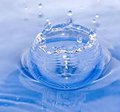
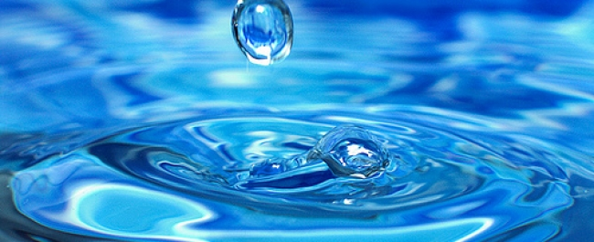
21 Научно-практическая конференция «Мы будущее России» «Удивительные свойства воды»
Выполнила:
Коваленко Кира
2 класс «Г»
МБОУ «СОШ №92»
с углубленным изучением
отдельных предметов
Руководитель:
Савинкова С.А.
Коваленко Л.Г.
Notes:
Слайд №1

Slide 2
Цель исследования : Изучить на опытах свойства воды и ее значение в жизни человека.

Slide 3
Задачи :
Выяснить, какими свойствами обладает вода.
Узнать о полезных свойствах воды для природы и в жизни человека.
Выяснить о практическом применении воды в жизнедеятельности человека.
Проделать практические опыты с различными образцами воды.
Разработать рекомендации по правильному применению воды для здоровья человека.

Slide 4
Методы :
Анализ научной и научно-методической литературы;
Наблюдение;
Соцопрос населения;
Эксперимент.
Анализ полученных результатов;

Slide 5
Практическая значимость работы – просветительская направленность

Slide 6
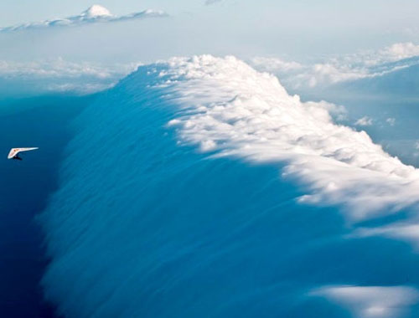
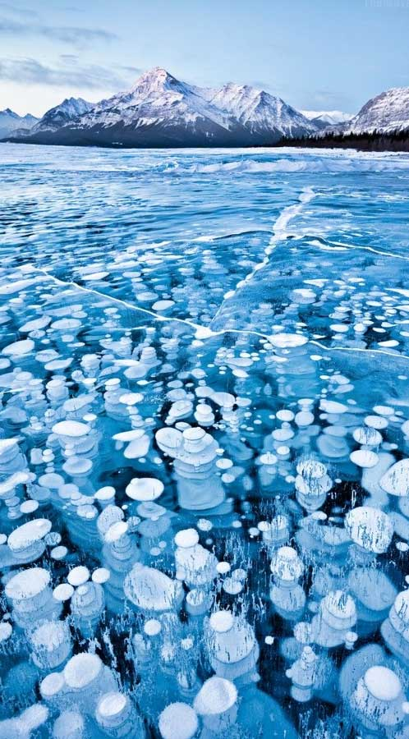
Я и туча, и туман, И ручей, и океан, И летаю, и бегу, И стеклянной быть могу!
Рис. № 1
Рис. №2
Рис. № 3

Slide 7
Какую часть занимает вода на поверхности нашей планеты?

Slide 8
Диаграмма № 1

Slide 9
Диаграмма № 2

Slide 10
Диаграмма № 3

Slide 11
Опыт № 1 Испарение воды
Рисунок № 1 Рисунок № 2
Вывод : Вода имеет физическое свойство, которое называется испарение. При этом скорость испарения одинакова, для всех видов воды которые использовались в опыте. Испарение - это физическое свойство воды.

Slide 12
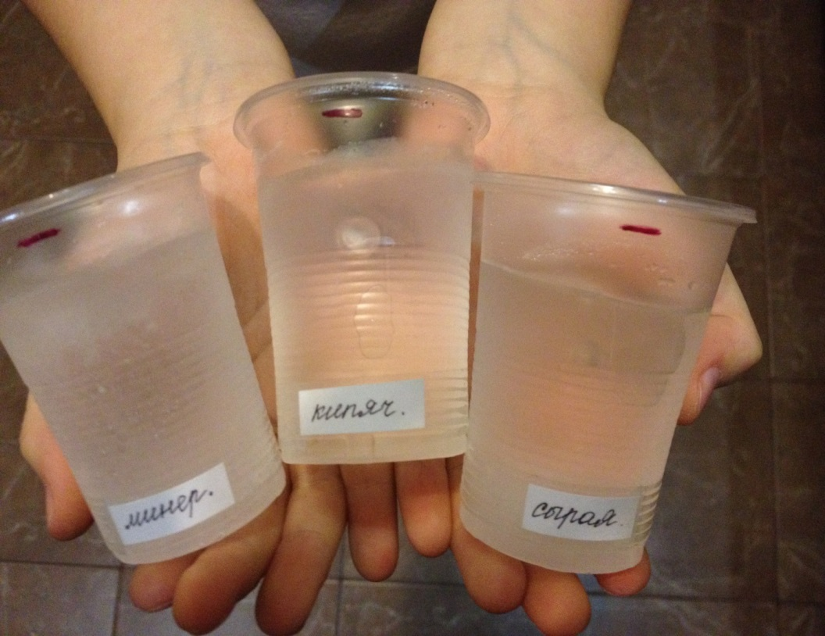
Опыт № 2 Замораживание
Рисунок № 3 Рисунок № 4
Вывод : Данный опыт показывает, что вода может менять свои физические свойства, в данном случае переходить из жидкого состояния в твердое, но это происходит при отрицательной температуре. Способность изменять свое физическое состояние – это так-же одно из свойств воды.

Slide 13
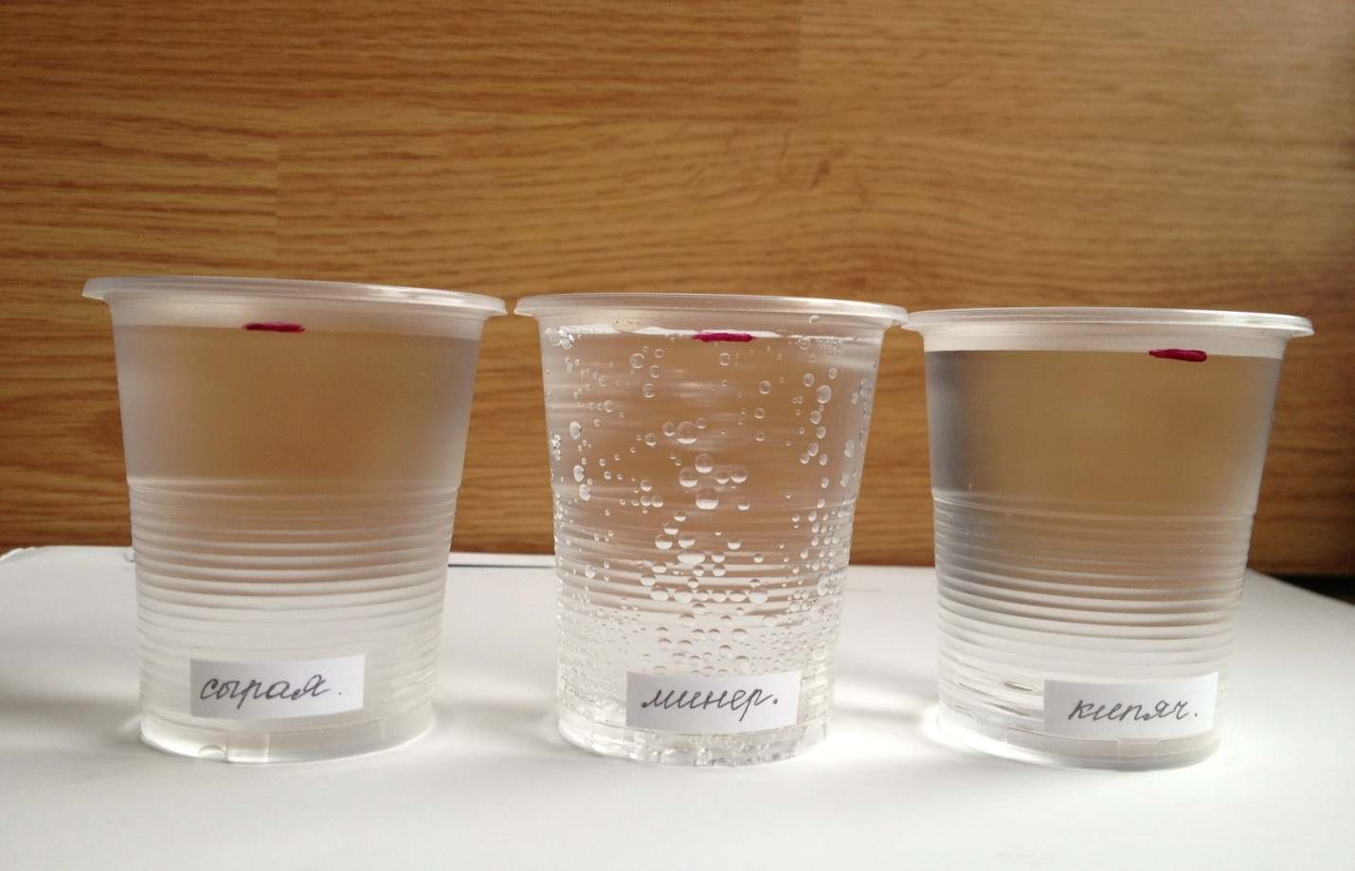
Опыт № 3 Текучесть воды
Рисунок № 5

Slide 14
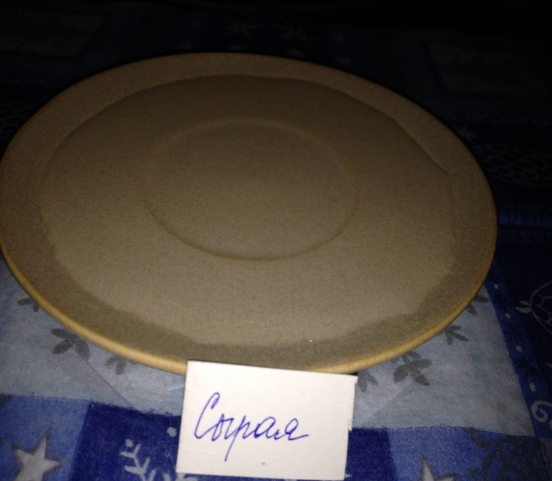
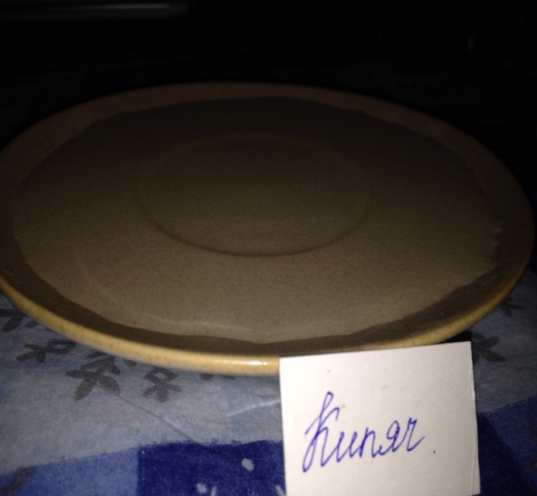
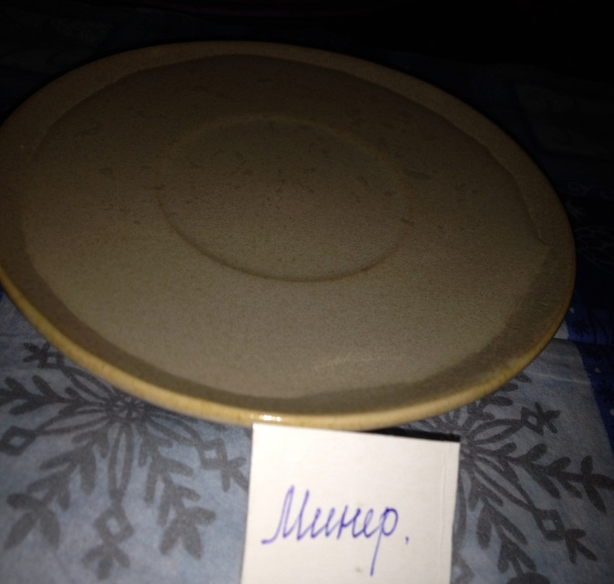
Опыт № 3 Текучесть воды (продолжение)
Рисунок № 6.1 Рисунок № 6.2 Рисунок № 6.3
Вывод: Вода обладает текучестью. Это так –же является физическим свойством воды

Slide 15
Опыт № 4 Проращивание лука
Рисунок № 7 28 сентября 2013 г.
Рисунок № 8 8 октября 2013 г.

Slide 16
Опыт № 4 Проращивание лука (продолжение)
Рисунок № 9 16 ноября 2013 г.
Вывод : Для нормального роста растений, в нашем случае лука, предпочтительнее сырая вода. Это объясняется тем, что сырая вода наиболее богата кислородом и имеет оптимальное количество растворенных в ней солей и минералов, необходимых для роста растений.

Slide 17
По результатам опытов можно сделать следующие выводы : 1. Исследуемые виды воды, испаряются с одинаковой скоростью. 2.Сырая, кипяченая и минеральная вода замерзают, превращаясь в лед. 3. Все виды воды обладают текучестью. 4. Развитие растений происходит по разному. Прорастание происходит быстрее в сырой воде.

Slide 18
Учитывая полученную информацию, разработали рекомендации по правильному применению воды для здоровья человека. Рекомендации : 1.Пейте больше чистой воды. 2. Минеральная вода предназначена, только для лечебных целей. Минеральная вода, помогает лечить болезни, улучшает состояние кожи ( при умывании), способствует укреплению волос ( при ополаскивании). 3. Для приготовления пищи используют кипяченую воду. Пейте больше воды и будете здоровы!

Slide 19
Спасибо!

